Slide 1
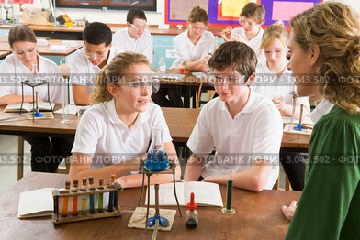
Проектирование урока химии в логике
системно-деятельностного подхода с учетом требований обновленных ФГОС к результатам обучения»
Горшкова Н.Н.,
ст. преподаватель КОО ГАУ ДПО ЯО ИРО,
методист МУ ДПО «ИОЦ» г. Рыбинска
19.02.2024

Slide 2
Основные положения деятельностной теории обучения:
Системно-деятельностный подход как
методологическая основа современного урока
1. Конечной целью обучения является формирование способа действий.
2. Способ действий может быть сформирован только в результате деятельности, которую, если она специально организуется, называют учебной деятельностью.
3. Механизмом обучения является не передача знаний, а управление учебной деятельностью.

Slide 3
Системно-деятельностный подход - методологическая основа ФГОС и современного урока
Системно-деятельностный подход как
методологическая основа современного урока
Федеральный государственный образовательный стандарт трактует понятие «результат образования» с позиции системно-деятельностного подхода, согласно которому психологические особенности человека, качества личности есть результат преобразования внешней предметной деятельности во внутреннюю – психическую.
Системно-деятельностный подход позволяет выделить основные результаты обучения и воспитания, выраженные в способах формирования универсальных учебных и познавательных действий, которые, в свою очередь, должны быть положены в основу отбора и структурирования содержания образования.

Slide 4
Дидактические принципы деятельностного метода (Л. Г. Петерсон)
Системно-деятельностный подход как
методологическая основа современного урока
Принцип деятельности
Принцип непрерывности
Принцип целостности
Принцип минимакса
Принцип психологической комфортности
Принцип вариативности
Принцип творчества

Slide 5
Сравнительная характеристика традиционного и инновационного подходов в обучении
Традиционное обучение | Инновационное обучение
базируется на принципе доступности | опирается на зону ближайшего развития
учащийся выступает в роли объекта | учащийся действует как субъект
педагогической деятельности | собственной учебной деятельности
 | нацелено на усвоение способов познания
ориентировано на усвоение определенной | как конечной цели учения
суммы знаний (ЗУНовый подход) | (компетентностный и системно-
 | деятельностный подходы)
развивает стереотипное (обыденное) | развивает творческое мышление и
мышление, эмпириический способ | теоретический способ познания
познания окружающего мира | окружающего мира
решая конкретно-практические задачи, учащиеся усваивают частные способы, не «переходят на более высокий уровень мышления» | на первый план выступают учебные задачи, решая их учащиеся, усваивают общие способы умственной деятельности, знакомятся с «метапредметностью» знания

Slide 6
Сравнительная характеристика традиционного и современного уроков
Требования к уроку | Традиционный урок | Современный урок (системно- деятельностный) | УУД
Объявление темы урока | Учитель сообщает учащимся | Формулируют сами учащиеся (учитель подводит учащихся к осознанию темы) | Познавательные общеучебные, коммуникативные
Сообщение целей и задач | Учитель формулирует и сообщает учащимся, чему должны научиться | Формулируют сами учащиеся, определив границы знания и незнания (учитель подводит учащихся к осознанию целей и задач) | Регулятивные целеполагания, коммуникативные
Планирование | Учитель сообщает учащимся, какую работу они должны выполнить, чтобы достичь цели | Планирование учащимися способов достижения намеченной цели (учитель помогает, советует) | Регулятивные планирования
20

Slide 7
Сравнительная характеристика традиционного и современного уроков
Современный урок (системно-
деятельностный)
Требования к
уроку
Традиционный урок
УУД
Практическая деятельность учащихся
Под учителя
руководством учащиеся
Учащиеся осуществляют учебные действия
Познавательные, по регулятивные,
плану коммуникативные
выполняют
практических
ряд задач
намеченному (применяется индивидуальный
групповой, методы),
(чаще применяется
фронтальный организации деятельности)
метод
учитель консультирует
Осуществление контроля
Учитель осуществляет контроль за выполнением учащимися
Учащиеся осуществляют контроль (применяются самоконтроль,
Регулятивные контроля
(самоконтроля), коммуникативные
взаимоконтроль), учитель консультирует
практической работы

Slide 8
Сравнительная характеристика традиционного и современного уроков
Требования к уроку | Традиционный урок | Современный урок (системно- деятельностный) | УУД
Осуществление коррекции | Учитель в ходе выполнения и по итогам выполненной работы учащимися осуществляет коррекцию | Учащиеся формулируют затруднения и осуществляют коррекцию самостоятельно, учитель консультирует, советует, помогает | Коммуникативные, регулятивные коррекции
Оценивание учащихся | Учитель осуществляет оценивание работы учащихся на уроке | Учащиеся дают оценку деятельности по её результатам (самооценка, оценивание результатов деятельности товарищей), учитель консультирует | Регулятивные оценивания (самооценивания), коммуникативные

Slide 9
Сравнительная характеристика традиционного и современного уроков
Требования к уроку | Традиционный урок | Современный урок (системно- деятельностный) | УУД
Итог урока | Учитель выясняет у учащихся, что они запомнили | Проводится рефлексия | Регулятивные саморегуляции, коммуникативные
Домашнее задание | Учитель объявляет и комментирует (чаще – задание одно для всех) | Учащиеся могут выбирать задание из предложенных учителем с учётом индивидуальных возможностей | Познавательные, регулятивные, коммуникативные

Slide 10
Суть изменений современного урока в условиях реализации обновленных ФГОС
от триединой цели урока – к формулировке целей для учащихся (планируемые результаты) и для учителя (педагогическая задача);
постепенный переход к самостоятельному целеполаганию учащимися;
от традиционного «линейного» урока изучения нового материала или закрепления пройденного – к уроку, структурными компонентами которого являются компоненты учебной деятельности;
от традиционного контроля и отметки – к формированию учебного действия самооценки

Slide 11
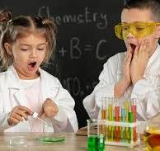
Классификация уроков в соответствии с требованиями ФГОС
Тип урока | Этапы и краткая характеристика урока
1. Урок "открытия» новых знаний | Организационный этап. Постановка цели и задач урока. Мотивация учебной деятельности учащихся. Актуализация знаний. Первичное усвоение новых знаний. Первичная проверка понимания Первичное закрепление. Информация о домашнем задании, инструктаж по его выполнению Рефлексия (подведение итогов занятия)

Slide 12
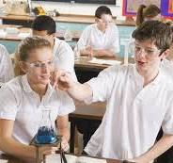
Классификация уроков в соответствии с требованиями ФГОС
Тип урока | Этапы и краткая характеристика урока
2. Урок комплексного применения знаний и умений (урок закрепления) | Организационный этап. Проверка домашнего задания, воспроизведение и коррекция опорных знаний учащихся. Актуализация знаний. Постановка цели и задач урока. Мотивация учебной деятельности учащихся. Первичное закрепление в знакомой ситуации (типовые) в изменённой ситуации (конструктивные) Творческое применение и добывание знаний в новой ситуации (проблемные задания) Информация о домашнем задании, инструктаж по его выполнению Рефлексия (подведение итогов занятия)

Slide 13
Классификация уроков в соответствии с требованиями ФГОС
Тип урока | Этапы и краткая характеристика урока
3. Урок актуализации знаний и умений (урок повторения) | Организационный этап. Проверка домашнего задания, воспроизведение и коррекция знаний, навыков и умений учащихся, необходимых для творческого решения поставленных задач. Постановка цели и задач урока. Мотивация учебной деятельности учащихся. Актуализация знаний (с целью подготовки к контрольному уроку или с целью подготовки к изучению новой темы) Применение знаний и умений в новой ситуации Обобщение и систематизация знаний Контроль усвоения, обсуждение допущенных ошибок и их коррекция. Информация о домашнем задании, инструктаж по его выполнению Рефлексия (подведение итогов занятия)

Slide 14
Классификация уроков в соответствии с требованиями ФГОС
Тип урока | Этапы и краткая характеристика урока
4. Урок систематизации и обобщения знаний и умений | Организационный этап. Постановка цели и задач урока. Мотивация учебной деятельности учащихся. Актуализация знаний. Обобщение и систематизация знаний Подготовка учащихся к обобщенной деятельности Воспроизведение на новом уровне (переформулированные вопросы). Применение знаний и умений в новой ситуации Контроль усвоения, обсуждение допущенных ошибок и их коррекция. Рефлексия (подведение итогов занятия) Анализ и содержание итогов работы, формирование выводов по изученному материалу

Slide 15
Классификация уроков в соответствии с требованиями ФГОС
Тип урока | Этапы и краткая характеристика урока
5. Урок контроля знаний и умений | Организационный этап. Постановка цели и задач урока. Мотивация учебной деятельности учащихся. Выявление знаний, умений и навыков, проверка уровня сформированности у учащихся общеучебных умений. (Задания по объему или степени трудности должны соответствовать программе и быть посильными для каждого ученика). Уроки контроля могут быть уроками письменного контроля, уроками сочетания устного и письменного контроля. В зависимости от вида контроля формируется его окончательная структура Рефлексия (подведение итогов занятия)

Slide 16
Классификация уроков в соответствии с требованиями ФГОС
Тип урока | Этапы и краткая характеристика урока
6. Урок коррекции знаний, умений и навыков | Организационный этап. Постановка цели и задач урока. Мотивация учебной деятельности учащихся. Актуализация знаний. Первичное усвоение новых знаний. Первичная проверка понимания Первичное закрепление Контроль усвоения, обсуждение допущенных ошибок и их коррекция. Информация о домашнем задании, инструктаж по его выполнению Рефлексия (подведение итогов занятия)

Slide 17
Этапы проектирования урока
Системно-деятельностный подход как
методологическая основа современного урока
Подготовительный этап. На данном этапе происходит отбор учебного предмета, разделы и темы урока. Определяется общее содержание урока, и формулируются планируемые результаты с точки зрения ФГОС общего образования и рабочей программы учебного предмета.
Проектировочный этап. Этот этап связан с уточнением цели урока и планируемых результатов, отбором форм, методов, средств и технологий обучения. Происходит разработка проекта будущего урока в виде плана, плана-проспекта, конспекта или технологической карты.
Апробация проекта. Данный этап предполагает апробацию разработанного проекта урока в ходе реального учебного процесса.
Коррекция проекта. Это важный этап проектирование, направленный на совершенствование учебно-воспитательного процесса на уроке. В ходе наблюдения за деятельностью школьников, формирующего оценивания, происходит анализ учителем достижения планируемых результатов урока, после чего в план, план-проспект, конспект или технологическую карту вносятся необходимые изменения.

Slide 18
Особенности конструирования современного урока химии в условиях реализации обновленных ФГОС
Наиболее сложными вопросами для учителя химии при организации урока в условиях реализации ФГОС являются следующие:
1.Реализация педагогом совместно с обучающимися целеполагания и планирования на учебном занятии.
В педагогике целеполагание характеризуется тремя компонентами:
обоснование и выдвижение целей;
определение путей их достижения;
проектирование ожидаемого результата.
Цель должна быть: конкретной, измеримой, достижимой, конкретной, ориентироваться на результат и соотноситься со сроком
Доминантное слово в формулировке цели должно быть выражено глаголом (таксономия Б. Блума)

Slide 19
Цели обучения
Системно-деятельностный подход как
методологическая основа современного урока
Целью деятельности обучающихся является освоение знаний и умений в рамках образовательных областей и учебных предметов, саморазвитие интеллектуальной, мотивационной и других сфер индивидуального развития личности – планируемые результаты.
Целью деятельности учителя является организация такой учебной деятельности детей, которая бы способствовала познанию ими природы, общества и культуры и позволяла бы овладеть необходимыми умениями и навыками – педагогические задачи.
Цель коллективной/совместной деятельности заключается в формировании личностных качеств и навыков общения (убеждений и жизненных установок, интересов и симпатий, ценностных ориентации) – планируемые результаты и педагогические задачи.

Slide 20
Целеполагание
Системно-деятельностный подход как
методологическая основа современного урока
Цель деятельности – это ее предвосхищаемый результат (А.В.Хуторской)
Цель педагогической деятельности – это заранее запрограммированный результат, который человек должен получить в будущем процессе той или иной деятельности (Ю.А. Конаржевский)
Целеполагание – процесс постановки субъектом целей и задач для себя и других субъектов
цель должна быть сформулирована с учетом деятельностной позиции учащихся:
в формулировке цели должны быть показаны 1–2 основных вида деятельности, которые будут осуществлять дети на уроке
в формулировке цели в обязательном порядке должна присутствовать связь со сформулированными личностными, метапредметными и предметными результатами;
формулировка цели должна быть проверена по технологии SMART
Конструкция цели:
создание условий для … указать деятельность школьников на уроке в соответствии с содержанием урока и ключевыми универсальными познавательными, регулятивными и коммуникативными учебными действиями + планируемые личностные результаты урока.

Slide 21
Фразы, которые можно использовать при формулировке цели:
Системно-деятельностный подход как
методологическая основа современного урока
Создать (обеспечить) условия для…
усвоения знаний о…
овладения умением…
установления уровня знаний по теме...
обобщения изученного материала по теме...
систематизации изученного материала по теме...
отработки умений учащихся…
осмысления и нахождения учащимися способов…
понимания учащимися…
ознакомления учащихся…
овладения представлениями о…
деятельности учащихся по первичному усвоению новых знаний, умению применять правило…
деятельности учащихся по расширению области их знаний о…
овладения учащимися целостного представления о понятиях…
реализации новых способов действий…
расширения знаний учащихся о…
усвоения техники…
систематизации и обобщения знаний по теме…
обеспечения знаний учащимися каких-то понятий, определений, теорем...
установления учащимися уровня знаний
по теме...

Slide 22
Формулирование цели для учащихся
Системно-деятельностный подход как
методологическая основа современного урока
Цель для педагога (педагогическая задача):
Создание условий для …….
Цель для ученика (Планируемые результаты)
Предметные:
Определяют …..;
умеют находить в тексте ………
Метапредметные:
вычитывают контекстную информацию;
интерпретируют текст, опираясь на ……;
высказывают собственное мнение, опираясь на текст или собственный опыт.
Личностные:
осознают ………..;
понимают, что ………
Используются: Модальные глаголы + глаголы в неопр. форме:
может различать
знать алгоритм
Глаголы в 3 лице:
знает, умеет
имеет представление
понимает , определяет, различает и т.д.

Slide 23
Некоторых приемов постановки учебной цели урока
Формирование цели при помощи опорных глаголов.
Работа над понятием.
Формулировка цели с помощью вопросов (Что я узнаю на уроке? Чему научусь? Где мне пригодятся эти знания
«Эпиграф»
«Группировка».
«Исключение».
Кластер.
Проблема предыдущего урока.
Побуждающий или подводящий диалог.
Проблемная ситуация.
Нерешенная домашняя задача.
«Отсроченная догадка».

Slide 24
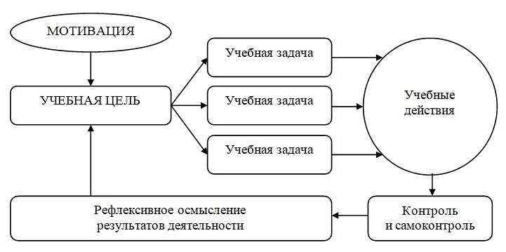
Схема проектирования урока на основе
деятельностного подхода

Slide 25
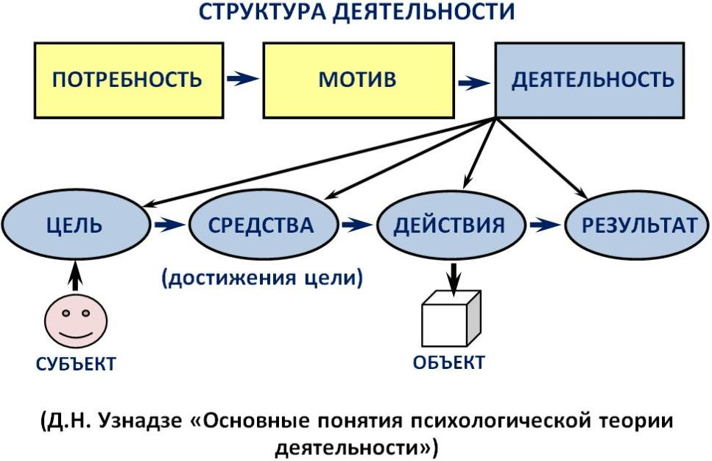

Slide 26
Структура учебной деятельности (Л.Г. Петерсон):
Мотивация

Пробное действие

Затруднение

Цель
(принятие от учителя или самостоятельная постановка учебной задачи)

Планирование

Реализация проекта (учебные действия)

Самоконтроль

Самооценка

Slide 27
Учебная ситуация (совокупность обстоятельств, обстановка)
Системно-деятельностный подход как
методологическая основа современного урока
ситуация, специально сконструированная для систематического освоения конкретного учебного предмета;
это такая особая единица учебного процесса, в которой дети с помощью учителя обнаруживают предмет своего действия, исследуют его, совершая разнообразные учебные действия, преобразуют его и частично запоминают;
это условия, специально организованные педагогом, в которых дети оказываются перед необходимостью впервые осуществить конкретную самостоятельную деятельность, но не имеют средств сделать это и испытывают затруднение.

Slide 28
Двойственная природа учебной деятельности в учебной ситуации
Системно-деятельностный подход как
методологическая основа современного урока
Научиться действовать:
анализировать ситуацию;
фиксировать затруднение;
ставить цели;
конструировать средства выхода из тупика.
Осваивать содержание учебного предмета:
формулировать научные понятия;
запоминать правила, порядок действий;
применять полученные знания на практике.

Slide 29
Особенности конструирования современного урока химии в условиях реализации ФГОС
2. Отбор инструментов для достижения личностных, метапредметных и предметных результатов через формирование систему универсальных учебных действий (УУД) на предметном материале;
В ходе работы над темой «Галогены» обучающиеся в паре (группе) получают задания:
1) «Оцените опасность химического оружия. Если бы Вы были в
составе командной группы, смогли бы
Вы взять как
на себя
ответственность по применению хлора, боевого отравляющего газа».
«Оцените вклад отечественных ученых в изобретение противогаза. Готовы ли Вы в экстренных ситуациях к мобилизации Ваших сил …?»
«В каких областях человеческой деятельности используется хлор и его соединения? С какими соединениями хлора люди каких профессий могут сталкиваться чаще всего?».

Slide 30
Особенности использования методики Эдварда де Боно «Мыслительные шляпы»
Цвет шляпы
Позиция обучающегося
Вопросы для обучающегося
Красная
Эмоциональная сторона, что представляю, когда
знакомлюсь вопросом
указанной теме.
1. Когда Вы слышите слово «железо», что Вам сразу я приходит на ум?
2. Какие бы рисунки Вы выбрали для иллюстрации с данной темы?
по
Желтая
Оптимистическое решение проблемы (видение ситуации)
1. Какова роль железа как элемента в жизни каждого
человека?
Какую роль железо сыграло в развитии человечества?
Можно ли нашу повседневную жизнь представить без железа и его соединений? Почему?
Черная
Отрицательное
видение ситуации (риски и угрозы)
Каковы экологические проблемы черной металлургии?
В чем заключаются экологические риски добычи
железа (на примере КМА)?
Какова роль железа и его соединений в войнах?

Slide 31
Особенности использования методики Эдварда де Боно «Мыслительные шляпы»
Цвет шляпы
Позиция обучающегося
Вопросы для обучающегося
Зеленая
Перспективы, интересные идеи по теме
Можно ли заменить железо (предметы) из железа на новые современные материалы? Какими свойствами они должны обладать?
Как сегодня медики научились решать проблемы дефицита железа в организме человека? Можно ли заменить железо другим элементом (с биологической точки зрения)?
Белая
Только факты
Что Вы знаете о химическом элементе железо?
Каковы особенности физических и химических свойств железа как простого вещества?
Какие соединения железа Вам известны?
Используем ли мы железо и его соединения в повседневной жизни?
Синяя
Необходимость
мыслить о том, как
Какие знания Вам необходимы, чтобы быть успешным в
дискуссии о роли железа?
Какие стратегии можно предложить для «включения»
творческого мышления по указанной теме?
же надо (чтобы указанную проблему)
мыслить решить

Slide 32
Особенности конструирования современного урока химии в условиях реализации ФГОС
3 Отбор технологий реализации системно-деятельностного подхода с учетом предметного содержания, типа учебного занятия, уровня сформированности УУД;

Slide 33
Технологии и техники, позволяющие реализовать системно-деятельностный подход на уроке
Технология, техники и др. | Потенциал | Примеры
КСО | Метод позволяет включать в учебный процесс естественные структуры общения между людьми – диалогические пары, функциональные «тройки» и др. | Работа в парах сменного состава по карточкам на этапе закрепления важных тем, например «Основные классы неорганических соединений», «Теория электролитической диссоциации». Взаимообмен заданиями или методика работы по вопросникам, например по блокам «Металлы» и «Неметаллы».
Кейс- технология[ | Кейсы позволяют в паре (группе) в ходе активной самостоятельной деятельности, разрешать противоречия, овладевать необходимыми навыками, умениями в деятельности и общении. | Выполнение кейсов в паре при закреплении нового материала. Примерные темы кейсов (ситуаций): «Решение химических проблем на кухне», «Юные огородники и садоводы», «Выбор в магазине экологически правильных товаров и продуктов» и др.

Slide 34
Технологии и техники, позволяющие реализовывать системно-деятельностный подход на уроке
Технологи я | Потенциал | Примеры
ИКТ | В современных условиях | 1. Прохождение химических квестов
 | помогают оптимизировать | «Химикус»
 | процесс обучения, активно | 2. Изучение в команде ресурсов сети
 | привлечь внешние ресурсы, а | Интернет по указанной теме с
 | также решать проблему | использованием алгоритма «я –
 | «интернет-запущенности» | исследователь».. Например, в каких
 | подростков. | отраслях применяется хлор, чем опасно
 |  | это вещество, какие видеосюжеты из
 |  | YouTube могут стать иллюстрациями
 |  | ответа?
Метод | Позволяет организовать действия | 1. Создание в группах проекта «Как
проектов | обучающихся в их определённой | интересно оформить кабинет химии»
 | последовательности для | 2. Выполнение мини-проектов, проектов
 | достижения поставленной задачи | с элементами учебного исследования
 | − решения проблемы, личностно | «Как быстрее приготовить обед»,
 | значимой и оформленной в виде | «Зачем изучать кристаллы» и др.
 | некоего конечного продукта.

Slide 35
Технологии и техники, позволяющие реализовывать системно-деятельностный подход на уроке
Технология, техники и др.
Потенциал
Примеры
Технология решения изобретательских задач (ТРИЗ)
Позволяет быстро в
группе находить
1. Решение в группе следующих проблем: Можно ли придумать универсальный растворитель?», «Как приготовить обед без огня?». Учитель выполняет роль консультанта, помощника.
решения для сложных
вопросов,
творчество, фантазию.
умение слушать друг друга в команде
развивать
2. Самостоятельная работа по
изобретательскому алгоритму по проблеме
«Как в лабораторных условиях сделать
непромокаемую ткань?»
Технология организации деловых игр
Позволяет обучающимся
примерять различные
1. Деловая игра при выполнении практической работы «Решение практических задач по теме неметаллы», в рамках которой присваиваются роли «секретных агентов» и «ученых-изобретателей».
роли, в том числе и роли «учитель»,
«инспектор»,
«директор»,
«родитель» и др.
2. В рамках одного этапа урока заранее
подготовленный ученик может выполнять роль
учителя, а даже оценивать своих товарищей.

Slide 36
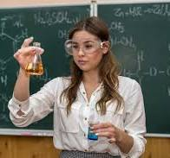
Особенности конструирования современного урока химии в условиях реализации ФГОС
4.Реализация практической части курса «Химия» через организацию личностно-ориентированных практических, лабораторных работ с обучающимися, а также исследовательских практикумов и экскурсий.

Slide 37
Урок химии в 8 классе «Признаки химических реакций» (УМК О.С. Габриелян)
Цели урока: ( не правильно!)
Личностные: развитие умения управлять своей познавательной деятельностью, готовности к решению задач на выявление сущности того или иного явления природы, развитие умений работать в группах, самостоятельности.
Метапредметные: овладение сведениями о сущности и особенностях физических и химических явлений, развитие способности к наблюдениям, систематизации информации, способности выделять главное, существенное, делать выводы.
Предметные: повторение понятий вещество, химические и физические явления, изучение понятие признаки химических реакций
Планируемые результаты обучения: умение описывать и характеризовать физические и химические явления, наблюдать и сравнивать свойства веществ, дифференцировать физические и химические явления.

Slide 38
Урок химии в 8 классе «Признаки химических реакций» (УМК О.С. Габриелян)
Цели урока: (правильно!)
1. Создать условия для овладения учащимися понятием «признаки химических реакций» через химический эксперимент и сравнение признаков химических и физических явлений.
2. Создать условия для приобретения учащимися опыта применения химических методов изучения веществ и
их превращений: наблюдение за свойствами веществ с помощью проведение опытов и несложных химических экспериментов с использованием лабораторного оборудования и приборов;
Планируемые результаты обучения:
Предметные: умеют описывать и характеризовать физические и химические явления, умеют наблюдать и сравнивать свойства веществ, дифференцируют (различают) физические и химические явления.
Личностные: готовы к решению задач на выявление сущности того или иного явления природы
Метапредметные:
Познавательные УУД: анализируют физические и химические явления с целью выделения признаков (существенных и несущественных), сравнивают физические и химические явления по выбранным критериям, классифицируют явления, устанавливают причинно — следственных связи, строят логическую цепочки рассуждений, развиты умения безопасного обращения с реактивами и оборудованием.
Коммуникативные: умеют слушать и вступать в диалог, участвовать в коллективном обсуждении в группе

Slide 39
Задачи урока:
Сформировать знания о признаках химических реакций, на этой основе совершенствовать умение отличать физические процессы от химических. Продолжить формирование умения наблюдать.
Развивать умения и навыки работы с лабораторным оборудованием, химическими реактивами.
Воспитывать стойкий позитивный интерес к предмету, гордость за отечественную науку.
Материально-технические средства урока:
проектор, компьютер, презентация к уроку, карточки с заданиями, диск с видеофрагментами «Признаки химических реакций», ученическая микролаборатория или набор реактивов (упомянутых в конспекте) для проведения эксперимента.
Тип урока: урок открытия новых знаний
Технология – «Педагогическая мастерская»

Slide 40
Ход урока:
Этапы мастерской | Деятельность мастера | Деятельность подмастерьев
Социализация (соотнесение своей деятельности с деятельностью других). | Объединитесь в группы по четыре человека и поделитесь полученными результатами. Предлагает дополнительные задания, поменяться тетрадями. | Работают в группах. Выполняют задания: заполнение таблиц; построение схем, диаграмм; формулирование выводов и др. Самооценка, самокоррекция.
Организационный момент.
Ребята, сегодняшний урок я хотела бы начать со слов великого русского учёного М. В. Ломоносова: «Химии никоим образом научиться невозможно, не видав самой практики и не принимаясь за химические операции».
I. (Мотивация к учебной деятельности. Актуализация знаний)
Работа в группах :
1 группа.
Опыт №1 – смесь воды и кокосовой стружки разделить с помощью фильтрования. Какое явление лежит в основе опыта?
Опыт №2 – к кусочку мрамора прилить соляную кислоту. Какое явление лежит в основе опыта?
2 группа.
Опыт №1 – к кусочку мела прилить фосфорную кислоту. Какое явление лежит в основе опыта?
Опыт №2 – смесь воды и серы разделить с помощью фильтрования. Какое явление лежит в основе опыта?
3 группа.
Опыт №1 – смесь серы и порошка железа разделить с помощью магнита. Какое явление лежит в основе опыта?
Опыт №2 – к кусочку мрамора прилить соляную кислоту. Какое явление лежит в основе опыта?
Социализация №1. Обсуждение результатов проведённых опытов и формулирование выводов.

Slide 41
Этапы мастерской | Деятельность мастера | Деятельность подмастерьев
Индуктор — первое задание в мастерской, мотивирующее дальнейшую деятельность участников. Создание эмоционального настроя ( музыка, репродукции картин, различные предметы, фото, плакаты,, демонстрация опытов). | Создает психологический настрой на урок, вызывает поток ассоциаций, ощущений, чувств, радости. Закончите фразу... Нарисуйте познавательный объект. Запишите вопросы (ассоциации и т. п.). | Личное отношение к предмету обсуждения Продолжают фразу, рисуют в тетрадях познавательный объект, составляют вопросы и т.д.
II. Индуктор
Ежеминутно в мире протекает миллионы химических реакций – в нашем желудке, когда мы едим, в выпекающемся пироге или в двигателе автомобиля. Но как определить, происходит химическая реакция или нет?
При химических процессах происходит превращение одних веществ в другие, которые обладают новыми свойствами, которыми не обладали исходные вещества. Превращения сопровождаются яркими и наглядными изменениями. Эти изменения называются признаки.
Какова же тема нашего урока? (Дети формулируют тему урока).
ответ учащегося : «Признаки химических реакций». – Запишите себе в тетрадь.
А какова цель нашего урока?
ответ учащегося : изучить на практике признаки химических реакций.
Но сначала - небольшой инструктаж по технике безопасности:
При выполнении опытов следует соблюдать аккуратность.
Нельзя брать вещества руками. Для этого есть пинцет или химическая ложка.
Реактивы в пробирку следует наливать не более 1-2 мл.
Пробирку с реагирующими веществами следует держать на уровне глаз, отвёрнутой от соседа.
Здесь пропущен один пункт – какой? (ответ: Вещества нельзя пробовать на вкус.)

Slide 42
Этапы мастерской | Деятельность мастера | Деятельность подмастерьев
Афиширование – презентация результатов работы групп | Организует обсуждение полученных в групповой работе результатов. Дает необходимые пояснения по ходу представления. | Представление своих произведений (текстов, рисунков, схем, проектов, решений) всей группе (классу), защита своей работы перед всей группой.
III. Работа в группах («Открытие новых знаний»)
Проведите в группах (по 4 человека) эксперименты и обсудите, что вы видите и можно ли увиденное считать признаком химической реакции. Пользоваться можно глазами, руками, памятью, эрудицией, правилами техники безопасности и реактивами. В своих выступлениях вы не должны повторять сведения, представленные другими группами.
1 группа.
В раствор карбоната натрия добавим гидроксид кальция. Что вы наблюдаете?
В полученный осадок добавить серную кислоту. Что вы наблюдаете?
2 группа.
Провести реакцию взаимодействия хлорида железа и роданида калия. Что вы наблюдаете?
В раствор пищевой соды добавить серную кислоту. Что вы наблюдаете?
3 группа.
В раствор карбоната натрия добавим гидроксид кальция. Что вы наблюдаете?
Рассмотрите горение свечи. Чем оно сопровождается?
Афиширование: Выступление групп с результатами исследований.

Slide 43
Этапы мастерской | Деятельность мастера | Деятельность подмастерьев
Разрыв | Фиксирует внимание на возникших познавательных противоречиях; организует работу в группах с источником информации, позволяющим разрешить возникшие противоречия. | У учащихся должно возникнуть желание пополнить свои знания, осознают возникшие противоречия. Работают с источниками информации, закрепляют и применяют знания.
IV. Ситуация “разрыва”
Учитель: Молодцы, ребята! Вы на практике узнали о некоторых признаках химических реакций. Но… вся ли информация сейчас прозвучала? Как вы думаете?
Ученики: Наверно, не вся!
Учитель: Совершенно верно! Мы ничего не сказали о том, где человек в своей повседневной жизни может встретиться с химическими реакциями и наблюдать за их признаками, какие химические реакции происходят в природе и какими признаками они сопровождаются.
Чтобы получше об этом узнать и не попасть впросак в той или иной ситуации, мы воспользуемся уже известными знаниями. Для этого распределим обязанности.
1 группа - кулинары: Почему дрожжевое тесто «пыхтит» в кастрюле? А когда его обминают, то появляется писк?
2 группа - натуралисты: Почему летом листья зелёные, а осенью жёлтые и красные?
Условие выполнения задания: можно использовать только один источник информации из предложенных:
Кулинарная книга
Интернет
Учебник биологии
Учебник химии
Книга для чтения по неорганической химии.
Социализация №2. Выступления групп. Учитель по мере необходимости исправляет допущенные ошибки.

Slide 44
V. Обобщение.
ИТАК, МЫ С ВАМИ исследовали признаки химических реакций, доказали опытным путём происхождение многих явлений природы – изменение окраски листьев, растворение и образование осадка.
А вот что писал знаменитый химик Роберт Бойль о свойствах кислот.
«Я пролил соляную кислоту на лепестки фиалки, и они окрасились в красный цвет. Подобно лепестку фиалки окраску изменяли и лепестки роз, василька».
О чём это говорит? И где это свойство лепестков можно применять?
Просмотр видеофрагментов с последующим ответом на поставленный в последнем фрагменте вопрос.

Slide 45
Этапы мастерской | Деятельность мастера | Деятельность подмастерьев
Рефлексия - (отражение, самоанализ, обобщение чувств, ощущений). | Инициирует и активизирует рефлексию учащихся по поводу индивидуальной и совместной деятельности. Осуществляют рефлексию. | Осознание собственных мыслей, чувств, поступков (я осознаю, что я думаю о чем-то); ответы на вопросы; высказывание своего мнения, оценка происходящего и др.
VI. Рефлексия:
А теперь как бы вы ответили на следующие вопросы?
Теперь я знаю, что …
Теперь я знаю как …
Теперь я умею …
Домашнее задание: § 26 упр. 1,2
Я благодарю вас за сотрудничество, до свидания!
Список используемых источников:
А. Смит, Ф. Кларк, К. Хендерсон. Изучаем химию. Смеси и соединения. Москва «Росмэн», 2003 г.

Slide 46
Практика технологических карт урока
Системно-деятельностный подход как
методологическая основа современного урока
Технологическая карта урока – современная форма планирования педагогического взаимодействия учителя и учащихся.
Технологическая карта чётко фиксирует виды деятельности учителя и обучающихся на уроке, а также виды формируемых у школьников способов деятельности.
Технологическая карта отражает этапы формирования учебного действия самооценки.
Технологическая карта - это обобщенно-графическое выражение сценария урока.
Несмотря на четкость требований, предъявляемых к технологической карте, необходимо указать на широкую вариативность их шаблонов.

Slide 47
Технологическая карта – трансформер урока Г.Л. Копотевой, И.М.Логвиновой Предмет____________________________________________________________ Класс_______________________________________________________________ Автор УМК__________________________________________________________ Тема урока__________________________________________________________ Тип урока____________________________________________________________
Ход урока |  | Деятельность учителя | Деятельность учащихся
 |  |  | Познавательная |  | Коммуникативная |  | Регулятивная
Задание базового уровня | Задание повы-шенного уровня
 |  |  | Осуществляемые действия | Формируемые способы деятельности | Осуществля-емые действия | Формируемые способы деятельности | Осуществля-емые действия | Формируемые способы деятельности

Slide 48
Общий вид технологической карты урока, реализующего системно-деятельностный подход Предмет____________________________________________________________ Класс_______________________________________________________________ Автор УМК__________________________________________________________ Тема урока__________________________________________________________ Тип урока____________________________________________________________ Цель урока: Задачи:
№ | Ход урока |  | Деятельность учителя | Деятельность обучающихся |  | УУД | Формы оценки и контроля
 | Задание базового уровня | Задание повы-шенного уровня |  | Осуществляемые действия | Формируемые способы деятельности

Slide 49
Урок 8 класс «Признаки химических реакций» Используемая электронная форма учебника: Химия 8 класс О.С. Габриелян (на платформе Lecta)
Основные понятия, изучаемые на уроке: Химические реакции. Признаки химических реакций
Планируемые образовательные результаты:
Предметные: не правильно!
Научиться давать определения понятиям: химическая реакция, экзотермические и эндотермические реакции; наблюдать и описывать признаки и условия течения химических реакций.
Метапредметные:
Познавательные: создавать обобщения, устанавливать аналогии, причинно-следственные связи, осуществлять классификацию, делать выводы, проводить наблюдение.
Регулятивные: формулировать цель урока и ставить задачи, необходимые для её достижения, планировать свою деятельность и прогнозировать её результаты, работать по плану.
Коммуникативные: строить речевые высказывания в устной и письменной форме.
Личностные:
Формирование познавательного интереса к изучению химии; формирование умения грамотного обращения с веществами в химической лаборатории и в быту
ТСО (оборудование) к уроку: Компьютер, интерактивная доска, планшеты на каждого ребёнка, документ-камера, проектор.
Используемая электронная форма учебника: Химия 8 класс О.С. Габриелян (на платформе Lecta) Использование электронной формы учебника на различных этапах урока позволяет ученикам работать и под руководством учителя, в парах, в группах, и самостоятельно на занятиях во внеурочное время, при выполнении домашнего задания.
Модель применения ЭФУ на уроке (фронтальная работа, 1:1)

Slide 50
Урок 8 класс «Признаки химических реакций» Используемая электронная форма учебника: Химия 8 класс О.С. Габриелян (на платформе Lecta)
Планируемые образовательные результаты:
Предметные: правильно!
дают определения понятиям: химическая реакция, экзотермические и эндотермические реакции; наблюдают и описывают признаки и условия течения химических реакций.
Метапредметные:
Познавательные: создают обобщения, устанавливают аналогии, причинно-следственные связи, осуществляют классификацию явлений, делают выводы на основе наблюдений.
Регулятивные: формулируют цель урока и ставят задачи, необходимые для её достижения, планируют свою деятельность и прогнозируют её результаты, работают по плану.
Коммуникативные: строят речевые высказывания в устной и письменной форме.
Личностные:
Демонстрируют познавательный интерес к изучению химии; умение грамотного обращения с веществами в химической лаборатории и в быту

Slide 51
Организационная структура урока
Этап урока | Задача | Используемые ресурсы, в т.ч. ЭФУ (для ЭФУ укажите названия конкретных объектов и страницу) | Деятельность учителя | Деятельность обучающихся | Длит. этапа (мин)
1.Организационный этап. | Проверить готовность учащихся, их настрой на работу; организовать внимание учащихся. |  | Приветствует учащихся, фиксирует отсутствующих, определяет готовность к уроку. | Приветствуют учителя, проверяют свои рабочие места., взаимопроверка готовности к уроку своих соседей по парте. | 1 мин
2.Постановка цели и задач урока. Мотивация учебной деятельности учащихся. | Обеспечить мотивацию к учебной деятельности учащихся, принятие ими целей урока | Раздаточный материал (приложение 1) Облако слов-https://78f9b7e9-a-62cb3a1a-s-sites.googlegroups.com/site/sajtucitelahimii123123123/metodiceskie-materialy/%D0%9E%D0% | Опорными являются знания учащихся о химических явлениях, приобретенные в повседневной жизни. Раздача Облака слов каждому. Рассмотрите внимательно слова в облаке и подумайте: О чём мы будем говорить на уроке? Почему? Как будет звучать тема сегодняшнего урока? Сформулируйте цель урока? | Получают облака слов к теме “Химические реакции”, рассуждают, отвечают, поправляют тех, кто отвечает неверно. Формулируют цель: изучить понятие химические реакции (Что такое химические реакции?) Записывают тему урока в рабочих тетрадях | 2 мин

Slide 52
Этап урока | Задача | Используемые ресурсы, в т.ч. ЭФУ (для ЭФУ укажите названия конкретных объектов и страницу) | Деятельность учителя | Деятельность обучающихся | Длит. этапа (мин)
3.Актуализация знаний | Актуализировать субъектный опыт учащихся. | Раздаточный материал (приложение 1) Облако слов | Опора на материал прошлого урока: Почему данные явления не являются физическими? Почему вы отнесли их к химическим процессам? Подводит итог: Итак, ключевой вопрос нашего урока: “Как химические реакции распознать среди других процессов и явлений”. | Обсуждают, отвечают. Повторяют определение «физические явления». | 1 мин

Slide 53
Этап урока | Задача | Используемые ресурсы, в т.ч. ЭФУ | Деятельность учителя | Деятельность обучающихся | Длит. а этап (мин)
4.Первичное усвоение новых знаний | Обеспечить восприятие, осмысление и первичное запоминание учащимися изучаемого материала и создать содержательные и организационные условия усвоения учащимися методики воспроизведения изучаемого материала. | ЭФУ, параграф 27, стр. 156, текст учебника, анимация и видеофрагмент, стр.157, видеофрагмент и текст Инструкционная карта (приложение 2) | Раздаёт инструкционные карты (приложение 2), помогает учащимся, у которых возникают трудности во время работы руководит процессом. | Работают в соответствии с инструкционной картой. (приложение 2) Смотрят анимацию, делают записи в тетрадях, выполняют опыт, обсуждают результаты. | 15 мин
Инструкционная карта “Хочу всё знать!”
откройте ЭФУ на стр. 156
прочитайте первый абзац, сформулируйте и запишите в тетрадь определение понятия химические реакции
посмотрите анимацию на стр.156 и запишите в тетрадь основные признаки химических реакций
сравните свои записи с конспектом соседа по парте, дополните ответы друг друга, если необходимо.
выполните соблюдая правила ТБ и, следуя инструкции на стр.156 , опыт “Взаимодействие хлорида железа (lll ) с роданидом калия” и отметьте, какие признаки доказывают осуществление химической реакции.
посмотрите анимацию на стр.157 и запишите в тетрадь определения понятий экзо- и эндотермических реакций.

Slide 54
Этап урока | Задача | Используемые ресурсы, в т.ч. ЭФУ | Деятельность учителя | Деятельность обучающихся | Длит. этапа (мин)
5.Первичная проверка понимания изученного | Установить правильность и осознанность изученного материала, выявить пробелы первичного осмысления изученного материала, неверные представления учащихся и провести коррекцию выявленных пробелов в осмыслении учащимися изученного материала. | ЭФУ, параграф 27, стр. 160, вопросы 3. | Просит учащихся: -итак, дайте определение химической реакции -перечислите признаки химических реакций -назовите признаки химической реакции в опыте “Взаимодействие хлорида железа (lll ) с роданидом калия” - -откройте ЭФУ на стр. 160, ответьте на вопрос 3. | Учащиеся отвечают на поставленные вопросы. | 3 мин
6.Физкультминутка | Уменьшить утомление и снизить отрицательное влияние однообразной рабочей позы, активизировать внимание учащихся и повысить способность к восприятию учебного материала. | https://www.youtube.com/watch?time_continue=44&v=OmAb8xZUJMg | Просит ребят встать около парты и повторять движения за персонажем (на интерактивной доске показывает анимацию “Физкультминутка”.) | Учащиеся поднимаются со своих мест и выполняют упражнения физкультминутки. | 2 мин

Slide 55
Этап урока | Задача | Используемые ресурсы, в т.ч. ЭФУ | Деятельность учителя | Деятельность обучающихся | Длит. этапа (мин)
7.Первичное закрепление новых знаний и способов действий | Обеспечить закрепление в памяти учащихся знаний и способов действий, которые им необходимы для самостоятельной работы по новому материалу, обеспечить в ходе закрепления повышение уровня осмысления изученного материала, глубины его понимания. | ЭФУ, параграф 27, стр. 156, видеофрагмент, стр. 157,рис.92 | Просит учащихся открыть ЭФУ на стр. 156, посмотреть видеофрагмент и ответить на вопросы, используя рис. 92, стр. 157: назовите условия для взаимодействия железа и серы? назовите изменения, происходящие с веществами, признаки химической реакции в данном случае? | Работают с ЭФУ, отвечают на вопросы. Отмечают изменения свойств веществ при химической реакции. | 3 мин

Slide 56
Этап урока | Задача | Используемые ресурсы, в т.ч. ЭФУ | Деятельность учителя | Деятельность обучающихся | Длит. этапа (мин)
8.Обобщение и систематизация знаний | Обеспечить формирование целостной системы ведущих знаний учащихся и обобщённых понятий. |  | Предлагает учащимся создать кластер по теме урока (приложение 3), руководит процессом создания схемы. По окончании времени несколько работ из класса с помощью документ- камеры показываются остальным ребятам для оценивания и взаимоконтроля. | Работают в тетрадях самостоятельно, один человек у доски составляет кластер Химические реакции (Приложение 3). Проверка работы у доски. | 5 мин

Slide 57
КЛАСТЕР по теме «Химические реакции»
Явления
Соприкосновение реагирующих частиц
Физические
Химические
Условия протекания химических реакций
Электрический ток
Изменение окраски
температура
Выпадение осадка
Признаки химических реакций
Экзотермические реакции
Эндотермические реакции
Растворение осадка
Выделение газа
Выделение теплоты
Поглощение теплоты

Slide 58
Этап урока | Задача | Используемые ресурсы, в т.ч. ЭФУ | Деятельность учителя | Деятельность обучающихся
9.Контроль и самоконтроль знаний и способов действий | Выявить качества и уровень усвоения учащимися знаний и способов действий, выявить недостатки в знаниях и способах действий учащихся |  | Раздаёт тестовое задание | Выполняют тестовое задание , осуществляют взаимопроверку. | 4 мин
Тест “Химические реакции”
1. Явления, в результате которых происходит изменение веществ, называются:
А) химическими;
Б) физическими;
В) историческими.
2. Смеси отличаются от химических веществ:
А) составом:
Б) агрегатным состоянием;
В) цветом.
3. Из приведённых явлений выберите физические: А) горение новогодней гирлянды;
Б) брожение варенья;
В) образование инея.
4. Из приведённых явлений выберите химические:
А) идёт тепло от батареи отопления;
Б) зажглась неоновая реклама;
В) горят в торте именные свечи;
Г) мама “гасит“ соду уксусом;
Д) на замке появляется ржавчина.”

Slide 59
Этап урока | Задача | Используемые ресурсы, в т.ч. ЭФУ | Деятельность учителя | Деятельность обучающихся | Длит. этапа (мин)
10.Коррекция знаний и способов действий | Откорректировать выявленные пробелы в знаниях и способах действий учащихся в рамках изученной темы. |  | Разбирает основные ошибки, допущенные при выполнении теста «Химические реакции» | Учащиеся, используя опорный конспект в тетрадях, разбираются в ошибках, дополняют и уточняют ответы одноклассников. | 2 мин

Slide 60
Этап урока | Задача | Используемые ресурсы, в т.ч. ЭФУ | Деятельность учителя | Деятельность обучающихся | Длит. этапа (мин)
12.Подведение итогов занятия | Дать качественную оценку работы класса и отдельных учащихся |  | Сообщение учителя, выставление отметок в журнал самым активным учащимся. | Подведение итогов самими учащимися | 1 мин
13. Рефлексия (подведение итогов занятия) | Инициировать рефлексию учащихся по поводу своего психо эмоционального состояния, мотивации, своей деятельности и взаимодействия с учителем и одноклассниками |  | Создаёт условия для заключительной рефлексии: -Сегодня на уроке я научилась(ся)… -Сегодня на уроке я узнал(а)… -Особенно интересным было… | Оценивают свои знания. | 2 мин
14. Информация о домашнем задании, инструктаж | Обеспечить понимание учащимися цели, содержания и способов выполнения домашнего задания. |  | Планирование работы на следующий урок. Предлагает домашнее задание на следующий урок § 27, с помощью камер мобильных устройств и соблюдая ТБ создать свои видеофрагменты опытов (вопросы 1,2.), обязательно с комментариями и описанием признаков химических процессов. | Записывают задание, задают уточняющие вопросы. | 4 мин

Slide 61
Урок в 8 классе Тема: «Основания»
Цели урока: не правильно!
Предметные: обучающиеся должны объяснять принципы деления веществ на классы: оксиды, основания. Перечислять признаки оксидов, оснований, устанавливать аналогии между веществами, создавать обобщения по классам веществ.
Метапредметные: развивать интеллектуальные способности обучающихся:
анализировать полученную информацию, выделять главное в каждом классе неорганических веществ, существенное, делать выводы при выборе конкретного вещества, предложенном учителем, сотрудничать с одноклассниками, работая в группе, совершенствовать навыки само – и взаимопроверки.
Личностные: учиться работать в группах, продолжить формировать коммуникационную компетентность, работать над заданием, связывая его с реальными жизненными ситуациями.
Тип урока: Урок открытия новых знаний
Ведущая педагогическая методология: реализация системно-деятельностного подхода в преподавании химии.
Оборудование. На столе учителя: образцы оснований (Ca(OH)₂, Cu(OH)₂), растворы щелочей NaOH, KOH, индикаторы: фенолфталеин, лакмус, метиловый оранжевый, пробирки, раствор Ca(OH)₂.
На столах учащихся: стеклянные палочки, вода в стакане, реактивы: гидроксид натрия (кристаллы), свежеполученный гидроксид меди(II), фенолфталеин

Slide 62
Урок в 8 классе Тема: «Основания»
Цели урока: правильно!
Создать условия для освоения понятия «Основания» через количественный и качественный анализ состава этого класса веществ, классификацию оснований по различным основаниям.
Планируемые результаты:
Предметные: объясняют принципы деления веществ на классы: оксиды, основания, кислоты, соли. Называют основания по систематической номенклатуре, классифицируют основания.
Метапредметные:
Познавательные: анализируют качественный и количественный состав оснований, распределяют вещества по классам на основе характерных признаков, наблюдают, проводят учебное исследование, выявляют причинно-следственные связи
Коммуникативные: сотрудничают с одноклассниками, работая в группе.
Регулятивные: совершенствуют навык само – и взаимопроверки.
Тип урока: Урок открытия новых знаний
Ведущая педагогическая методология: реализация системно-деятельностного подхода в преподавании химии.
Оборудование. На столе учителя: образцы оснований (Ca(OH)₂, Cu(OH)₂), растворы щелочей NaOH, KOH, индикаторы: фенолфталеин, лакмус, метиловый оранжевый, пробирки, раствор Ca(OH)₂.
На столах учащихся: стеклянные палочки, вода в стакане, реактивы: гидроксид натрия (кристаллы), свежеполученный гидроксид меди(II), фенолфталеин

Slide 63
Этап урока | Деятельность учителя | Деятельность ученика
1. Оргмомент (Цель: создать мотивацию к учебной деятельности) Создание проблемной ситуации (Цель: формирование системно-информационного анализа, развитие умений определять цели и задачи деятельности, выбирать средства реализации цели) | Взаимное приветствие, проверка готовности учащихся к уроку, проверка оборудования. Подготовка учащихся к восприятию нового материала. (Слайд 2) Из следующего списка выпишите: оксиды. СuО, KOH, LiOH, Fe₂О₃, Nа₂O, Fe(ОН)₂, Fe(ОН)₃, ZnО, SO_{2,} Cu(OH)₂. Учитель вносит изменения на слайде в две колонки (слайд 2). - Как вы думаете, какие вещества оказались не выписанными? - Запишите их в третий столбик. Учитель вносит на слайде формулы оснований в третий столбик. - Проанализируем их. Какие это вещества: простые или сложные? - Что их объединяет? Что стоит на первом месте в формулах? - Что стоит на втором месте? - Эта группа атомов называется гидроксогруппой, а вещества – гидроксидами или основаниями. - Какой класс веществ мы будем изучать сегодня? | - Ученики записывают их в тетрадях, фронтально вслух проверяют, дают названия веществам. - Новый класс веществ. - Эти вещества являются сложными по составу. - Атом металла. - Группа ОН. - Основания

Slide 64
2. Этап целеполагания на уроке (Цель: формирование у учащихся способности самостоятельно ставить учебные цели на урок) | -Назовите тему сегодняшнего урока? - Давайте наметим план, по которому будем изучать эту тему. Что мы хотим узнать о данном классе соединений? Учитель вместе с учащимися составляет план (слайд 3). | - Основания. (слайд 3) Учащиеся записывают тему урока и план в тетради. План 1. Определение. 2. Классификация оснований.

Slide 65
3. Этап «Открытие нового знания» | Организует подводящий диалог: Fe(OН)₃,, КОН, Fe(OН)₂ - Сколько гидроксогрупп содержится в каждой из этих формул? - А атомов металла? - Следовательно, чему равен заряд гидроксогруппы? - Чем будет определяться количество гидроксогрупп? - Сформулируйте определение оснований. - выведите общую формулу оснований по составленному определению. | Отвечают на вопросы: - Разное количество. - Всегда один. - Единица. - Степенью окисления металла. Основания – сложные вещества, состоящие из атома металла и одной или нескольких гидроксогрупп. Учащиеся записывают определение и общую формулу в тетради.

Slide 66
4. Первичная проверка усвоения нового материала | (слайд 5) 1) Какое из двух веществ можно отнести к основаниям: а) NaOH или NaNО₃ б) Ca(OH)₂ или CaO? Ответ мотивируйте. Поиграйте в «крестики – нолики». Покажите выигрышный путь, который составляют формулы оснований: (слайд 6) 3) Выпишите в столбик из перечня химических формул веществ формулы гидроксидов: SO₃, LiOH, H₂O, H₂CO₃, Fe(OН)₂, P₂O₅, CO₂, FeCl₃, P₂O₃, Fe(OН)₃, H₂SO₄. | Учащиеся выполняют задание в тетрадях.
HCl | SO₂ | NaOH
O₂ | Al(OН)₃ | Li₂S
Fe(OН)₂ | H₂CO₃ | NaBr

Slide 67
5. Этап «Открытие нового знания» | Работа в группах. (слайд 7) Давайте дадим названия новым веществам: LiOH, Fe(ОН)_{2,} Fe(ОН)₃ Для этого необходимо составить алгоритм. Используем текст § 31 стр. 138. | Учащиеся составляют алгоритм: гидроксид + название металла в родительном падеже (степень окисления в случае ее переменности) Ученики называют устно: LiOH – гидроксид лития, Fe(ОН)₂ - гидроксид железа(II), Fe(ОН)₃ - гидроксид железа(III).

Slide 68
6. Первичная проверка усвоения нового материала. | (слайд 8) Составьте формулы по названиям: гидроксид калия, гидроксид магния, гидроксид натрия, гидроксид меди(II), гидроксид алюминия, гидроксид хрома(III). - Некоторые основания имеют тривиальные названия, найдите их названия в тексте параграфа с. 138 и запишите в тетрадь: KOH – едкое кали; NaOH – едкий натр; Ba(OH)₂ – едкий барит; Ca(OH)₂ – гашеная известь, в растворе – известковая вода. | Учащиеся выполняют задание в тетрадях. - ученики записывают названия
7. Вторичная проверка усвоения нового материала. | (слайд 9) Установите соответствие формул и названий веществ | ученики выполняют задание, зачитывают.

Slide 69
8. Этап «Открытие нового знания» | - Постарайтесь разбить основания, которые вам встретились в задании на три колонки. Что получилось? Проверим (слайд 10) - По какому признаку вы их разделили? - Ребята, а что мы с вами только что сделали? - Таким образом, мы перешли ко второму пункту плана. И провели первую классификацию – по составу. На слайде 10. | Ученики выполняют задание, зачитывают. сличают с образцом на слайде 10. - По количеству гидроксогрупп. - Провели классификацию.
 | Классификация по составу: х=1 однокислотные основания; х=2 двухкислотные основания; х = 3 трехкислотные основания. - Но существует еще одна классификация. Проведем эксперимент.
9. Проверка правил техники Безопасности (формирование умений безопасного обращения с веществами) | – В лаборатории при проведении химического эксперимента часто приходится работать с реактивами. Вспомните правила техники безопасности при выполнении работ. Помните, работа со щелочами требует осторожности, избегайте попадания их на кожу и одежду! Недаром их называют едкими. | Учащиеся называют правила работы с щелочами, стеклянной посудой

Slide 70
10. Этап «Открытие нового знания» Лабораторный опыт (освоение универсальных естественно-научных способов деятельности: наблюдение, учебное исследование, выявление причинно-следственных связей) | - На столах в двух пробирках содержатся твердые вещества. В одной – вещество белого цвета – гидроксид натрия, во второй – синего цвета – гидроксид меди (II). Добавьте в обе пробирки воды и перемешайте стеклянными палочками. Что наблюдаете? - Следовательно, на какие еще группы делятся основания? Растворимые в воде основания называют щелочами. Их образуют активные металлы главных подгрупп I и II групп периодической системы. Определить растворимость оснований в воде можно экспериментально, но не всегда. Будем пользоваться таблицей растворимости. | Учащиеся проводят лабораторный опыт - (после проведения опыта.) Белое вещество растворилось, а синее – нет. - Растворимые и нерастворимые в воде (слайд 11) Классификация по растворимости Растворимые Нерастворимые (щелочи)

Slide 71
11. Первичная проверка усвоения нового материала. | Запишите в тетрадях примеры щелочей и нерастворимых оснований, пользуясь таблицей растворимости. | Ученики выполняют работу в тетрадях, затем фронтально проверяют.
12. Этап «Открытие нового знания» Лабораторный опыт (освоение универсальных естественно-научных способов деятельности: наблюдение, учебное исследование, выявление причинно-следственных связей) | - Растворимые основания способны изменить цвет специальных веществ – индикаторов. Индикаторы – вещества, изменяющие цвет в зависимости от среды. Проверим, как изменяет цвет фенолфталеин в щелочной среде. Прилейте раствор фенолфталеина к полученному раствору в ваших пробирках. Как изменилась окраска раствора? - Проверим, как изменяет цвет лакмус и метиловый оранжевый в щелочной среде. Учитель проводит эксперимент. - Проверим, изменяет ли цвет индикатора нерастворимые в воде основания. Прилейте раствор фенолфталеина в пробирку с гидроксидом меди (II). Сделайте вывод. - По таблице растворимости определите, к какому виды оснований относится гидроксид кальция. - Давайте проверим, будет ли этот гидроксид изменять окраску индикаторов? Учитель приливает к Ca(OH)₂ воду и фенолфталеин. Цвет индикатора изменяется на малиновый. - Из курса природоведения вспомните, как можно обнаружить углекислый газ? - Реакции, которые используют для обнаружения вещества, называются качественными. | Выполняют лабораторный опыт , делают вывод: - Раствор стал малиновым. - учащиеся комментируют, записывают в тетрадь. - Нерастворимые основания окраску индикаторов не изменяют. - Гидроксид кальция относится к малорастворимым основаниям. - делают вывод. Ca(OH)₂ – щелочь. Вспоминают, что известковая вода мутнеет при пропускании углекислого газа. - Ученики проводят лабораторный опыт 9, рис 61 на стр. 117.

Slide 72
13. Подведение итогов. Рефлексия. (Цель: формирование у учащихся способности подводить итоги урока, обобщать, делать выводы, характеризовать свои действия) | – Что нового вы узнали сегодня о гидроксидах? – Можно ли считать, что ваши цели на урок достигнуты? – Оцените свою деятельность на уроке, дайте оценку полученным знаниям, их значимости в дальнейшей деятельности. Я понял, что … Я научился … Мне необходимо … | Учащиеся отвечают на вопросы.
14. Домашние задание. | - прочитать текст § 31 (Кузнецова Н.Е. Химия: 8 класс: учебник для учащихся общеобразовательных учреждений/ Н.Е. Кузнецова.- 4-е изд., перераб. – М.: Вентана-Граф, 2021. – 256с.: ил. - ответить на вопрос № 1 - 4 | Записывают домашнее задание в дневник

Slide 73
10 способов сделать любой урок особенным

Slide 74
1. Начните урок с удивления
«Моя крыша на месте. Срывайте!» — Шелдон Купер.
Идеи:
начните урок с загадки.
приготовьте «черный ящик» и попросите детей угадать, что в нем
подготовьте занимательный вопрос
предъявите необычный факт, поразительное сравнение, необыкновенная связь между людьми, событиями или вещами
опыт, эксперимент

Slide 75
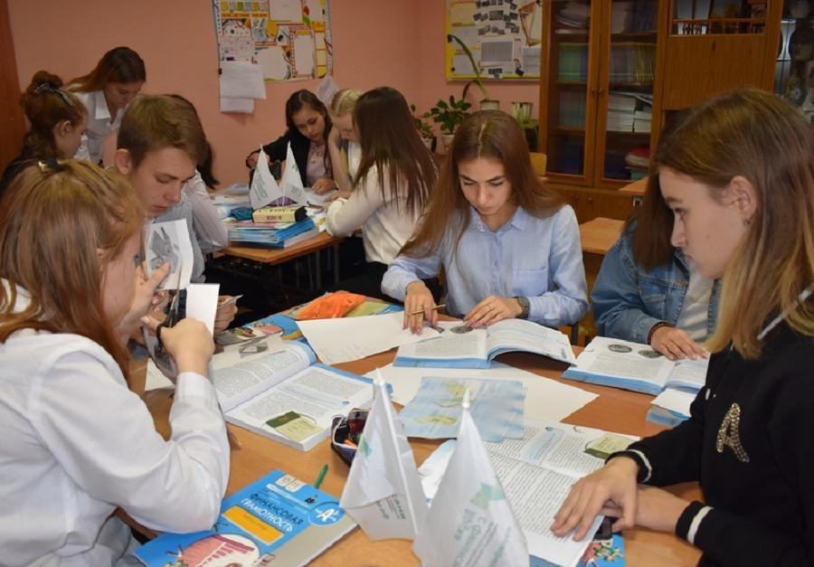
2. Свяжите тему урока с другими сферами и науками
«Все элементы Вселенной имеют взаимосвязи, все существа в этом мире связаны между собой» — Парацельс, швейцарский философ, врач
Идеи:
Покажите ученикам, что ваша узкая тема связана не только с другими темами в вашем предмете, но и с биологией, математикой, физикой, философией, современным кино, политикой, да с чем угодно!

Slide 76
3. Создайте проблемную ситуацию и позитивную атмосферу
«Станьте солнцем, вас все и увидят» — Ф. М. Достоевский.
Идеи:
Предложите ученикам разные мнения, противоречивые факты, неоднозначный вопрос, который и вдохновит, и побудит искать варианты ответа.
Сохраняйте положительный настрой, будьте доброжелательны, открыты, не бойтесь пошутить и улыбнуться.

Slide 77
4. Дайте ученикам право выбора
Идеи:
Различные виды учебных заданий на уроке
Различные формы выполнения заданий
Различные формы организации учебной деятельности
Вариативное домашнее задание
Идеи:

Slide 78
5. Учите детей работать над ошибками
«Каждый имеет право на ошибку»
Идея:
вести обучение в зоне ближайшего развития по Выготскому. Это означает, что вопросы должны быть посильными, но непростыми.
подобрать задания, чтобы у учеников была и ситуация успеха, и преодоление трудностей.
постройте вокруг проблемного вопроса урок.
приучите детей радоваться ошибкам и исправлять их

Slide 79
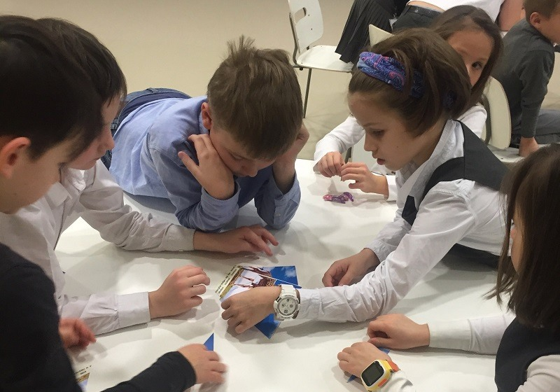
6. Боритесь с однообразием
«Все жанры хороши, кроме скучного» — Вольтер.
Помилуйте, не вам, чему же удивляться?
Что нового покажет мне Москва?
Вчера был бал, а завтра будет два.
Тот сватался — успел, а тот дал промах.
Всё тот же толк, и те ж стихи в альбомах».
А.С. Грибоедов
Идеи:
смена видов деятельности
переход от одного вида заданий к другому
высокий темп урока
применение ЭОР
демонстрационные опыты
ученический эксперимент

Slide 80
7. Не берите все на себя!
«У вас такой же недостаток, как у меня. Нет, не нос — скромность»
Ф. Г. Раневская.
Идея:
Организуйте учебную деятельность детей
Дайте детям возможность проявить себя.

Slide 81
8. Адаптируйтесь к ситуации
«Новогоднее настроение — это когда рад видеть даже тех, кто ошибся дверью»
М. М. Мамчич
Идея:
разработайте план «Б»
будьте готовы к неожиданным ситуациям на уроке
никогда не теряйте самообладание

Slide 82
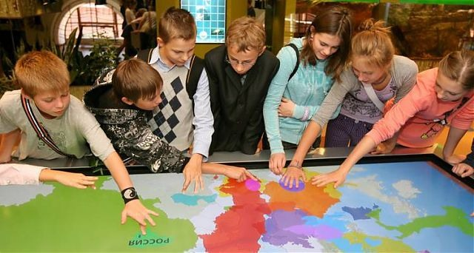
9. Красиво завершите урок
«В каждом начале уже есть конец»
Д. Оруэлл.
Идеи:
зациклить урок, ответив на проблемный вопрос урока
завершение урока вполне может быть открытым

Slide 83
10. Получите удовольствие от урока
«Преподавание - это искусство»
не расстраивайтесь
подумайте, что можно в следующий раз сделать по-другому

Slide 84
В качестве критериев результативности системно-деятельностного урока в условиях реализации ФГОС выделяют следующие параметры:
цели урока задаются с тенденцией передачи функции от учителя к ученику;
учитель систематически обучает детей осуществлять рефлексивное действие;
используются формы, методы и приемы обучения, повышающие активность учащихся в учебном процессе;
учитель владеет технологией диалога, обучает учащихся ставить и адресовать вопросы;
учитель эффективно сочетает репродуктивную и проблемную формы обучения;
на уроке задаются задачи и четкие критерии самоконтроля и самооценки;
учитель стремится оценивать реальное продвижение каждого ученика;
учитель специально планирует коммуникативные задачи урока;
учитель принимает и поощряет собственную позицию ученика.

Slide 85
Условия эффективности урока
Системно-деятельностный подход как
методологическая основа современного урока
оптимальность отбора заданий на урок;
дифференцированность заданий для создания «ситуации успеха» каждому ребенку, особое внимание детям с ОВЗ
глубина понимания учителем цели каждого задания;
целесообразность выбора организационных форм и методов работы в зависимости от типа задания;
выстраивание отношений «учитель - ученик - ученик».

Slide 86
Самоанализ урока – процедура рефлексивной деятельности педагога
Системно-деятельностный подход как
методологическая основа современного урока
Рефлексия и самоанализ – универсальные способы перехода в режим саморазвития
Ориентир на собственные ресурсы и проблемы позволяет органично встроить достижения науки в систему своей деятельности
Учитель, его отношение к учебному процессу, его творчество и профессионализм, его желание раскрыть способности каждого ребенка – вот это всё и есть главный ресурс, без которого невозможно воплощение новых стандартов школьного образования.

Slide 87
Литература
В. В. Кудинов ПРОЕКТИРОВАНИЕ СОВРЕМЕННОГО УРОКА Учебное пособие Учебное электронное издание. Челябинск ЧИППКРО 2022
Ахметов М.А., заведующий кафедрой естествознания ОГБОУ ДПО УИПКПРО, к.хим.н. Деятельностная модель урока химии в условиях ФГОС
Еремина И.В. Презентация «Проектируем современный урок химии»
https://rosuchebnik.ru/metodicheskaja-pomosch/materialy/predmet-himiya_type-tekhnologicheskaya-karta-uroka/
Павлова Н.П., учитель биологии и химии МОУ «СОШ №1» г. Шумихи. Технология педагогических мастерских.
http://festival.1september.ru/articles/639414/
http://add.coolreferat.com/docs/index-17524.html
http://lib.convdocs.org/docs/index-55283.htmlhttp://lib.convdocs.org/docs/index-55283.html
http://mbou14.ru/metodicheskaya-rabota/fgos-ooo/251-interaktivnyj-seminar-sovremennyj-urok-v-svete-vnedreniya-fgos-vtorogo-pokoleniya

Slide 88
Спасибо за внимание!
Контактная информация:
Адрес: г. Рыбинск, ул. Моторостроителей, д.27, МУ ДПО «ИОЦ»,
Горшкова Наталья Николаевна, методист
Тел.: 8(4855)23-15-47
E-mail: gorshkovanatalya1969@yandex.ru

